Slide 1
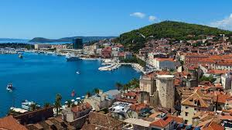
Kuchnia Chorwacka

Slide 2
Wprowadzenie
Lokalizacja geograficzna Chorwacji:
Chorwacja leży na południu Europy nad Morzem Adriatyckim. Jej kuchnia jest silnie ukształtowana przez geograficzne różnice regionów: nadmorskiego i kontynentalnego.
Geografia Chorwacji i związane z nią surowce żywnościowe:
Wybrzeże adriatyckie: Klimat śródziemnomorski, dominacja ryb i oliwy z oliwek.
Wyspy Chorwacji: Wyspy jak Pag, Hvar, Brač oferują lokalne specjały z ryb i owoców morza
Region kontynentalny: Sycące dania mięsne z wpływami węgierskimi i austriackimi.

Slide 3
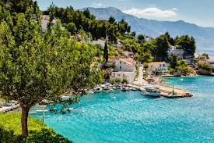
Podział kuchni regionalnej
Kuchnia kontynentalna:
Mięsne potrawy, gulasze, kiełbasy, zupy – wpływy węgierskie, austriackie, tureckie.
Kuchnia nadmorska:
Ryby, owoce morza, oliwa z oliwek, zioła – kuchnia śródziemnomorska.

Slide 4
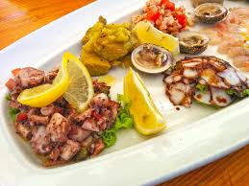
Typowe dania chorwackie
Przystawki:
• Pršut, sir i vrhnje
Dania główne:
• Peka, ćevapčići, brodet
Zupy:
• Manestra, juha od rajčice
Desery:
• Fritule, kroštule

Slide 5
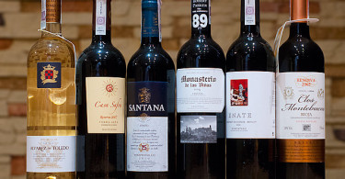
Napoje
Wina: Malvazija, Teran, Plavac Mali, Pošip
Rakija: Śliwowica, orzechówka
Maraschino: Likier z wiśni z Zadaru

Slide 6
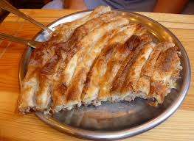
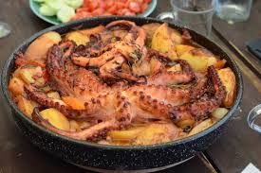
Wpływy kulinarne
Włoskie: Dania makaronowe, pizza, owoce morza.
Tureckie: Burek, ćevapčići, baklava.
Austriackie i węgierskie: Gulasze, strudel.

Slide 7
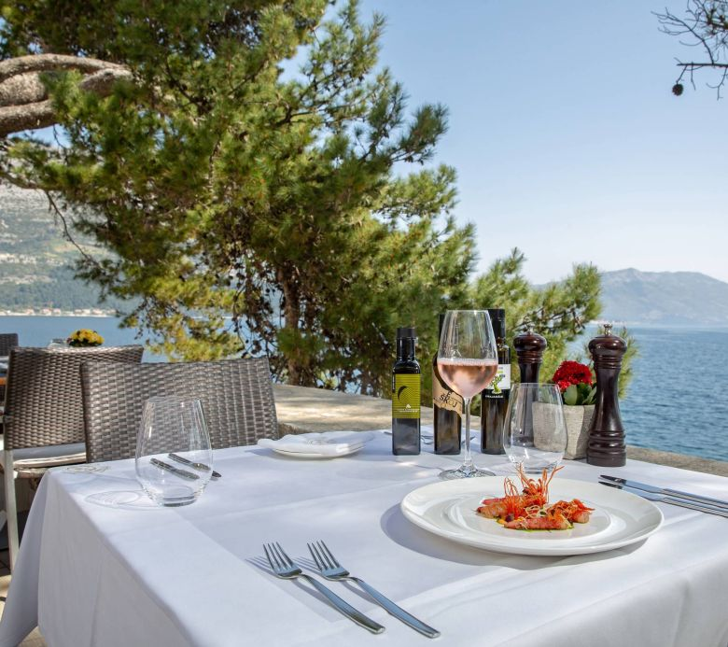
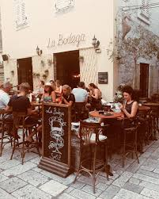
Tradycje kulinarne i obyczaje
Święta: Boże Narodzenie (bakalar), Wielkanoc (jagnięcina, pogača).
Zwyczaje stołowe: Wspólne biesiadowanie, celebrowanie posiłków.

Slide 8
Pytania i dyskusja
1. Jak geografia Chorwacji wpływa na różnorodność kuchni?
2. Jakie wpływy kulturowe ukształtowały kuchnię chorwacką?
3. Jakie są główne różnice między kuchnią kontynentalną a nadmorską?
4. Jakie znaczenie mają regionalne specjały w kulturze kulinarnej Chorwacji?

